Slide 1

Модуль 10
Принцип действия компрессора
Доцент каф. ТДЛА Самарского университета,
Батурин Олег Витальевич
443086 г. Самара, Московское шоссе 34, комн. 336-5 Tel: (846)267-45-94
oleg.v.baturin@gmail.com
Самара 2021

Slide 2
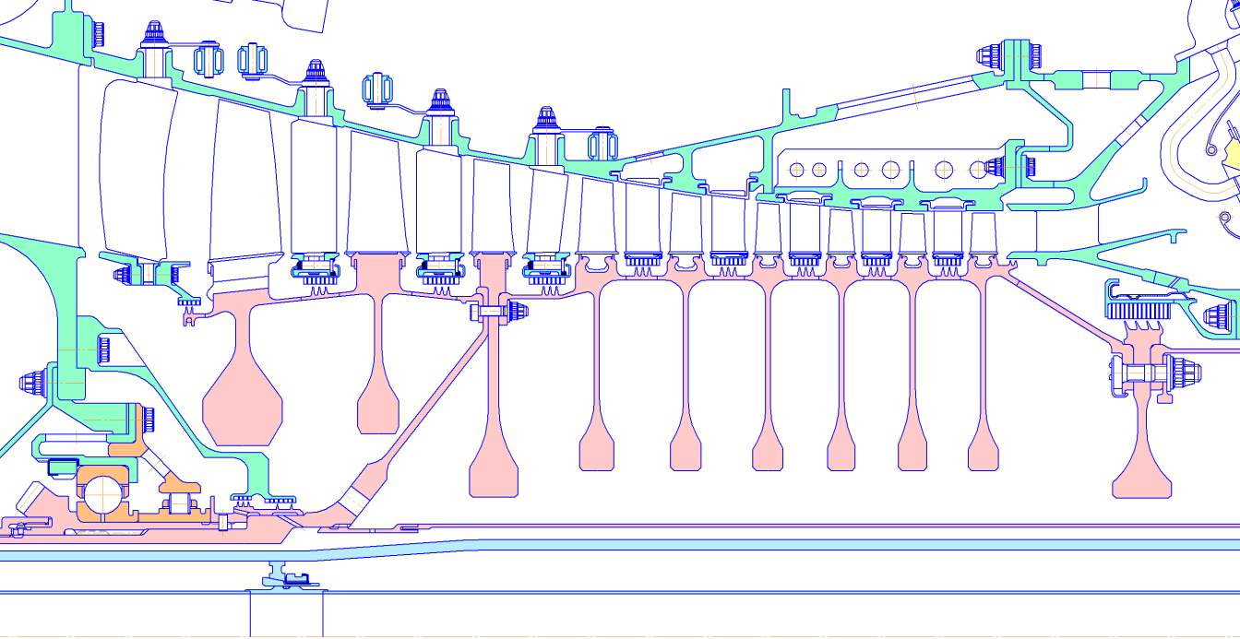
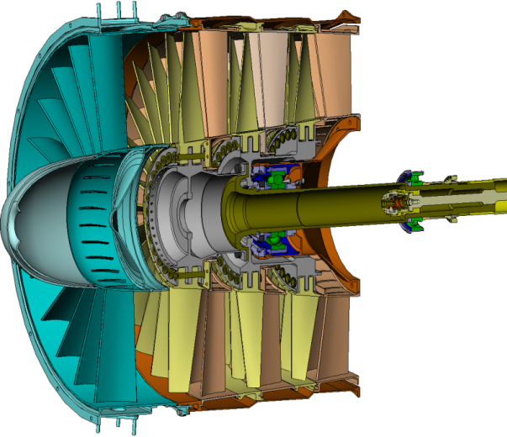
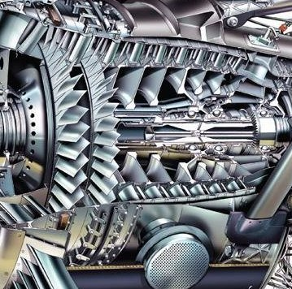
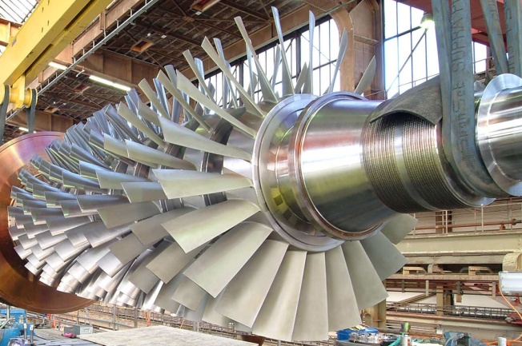
Компрессор. Общие сведения
Компрессор – устройство, предназначенное для непрерывного сжатия рабочего тела до требуемого уровня степени повышения давления за счет постоянного подвода механической энергии к потоку рабочего тела
2

Slide 3
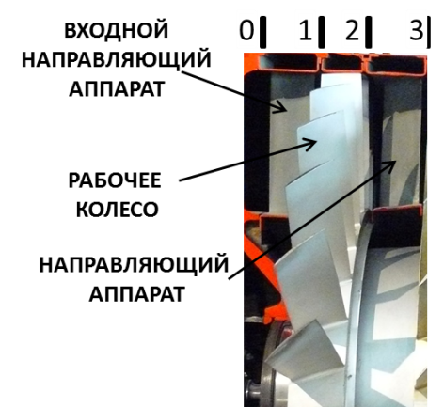
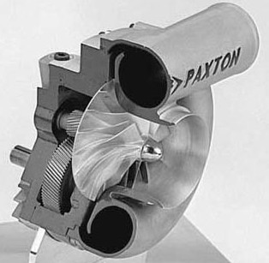
Классификация Компрессоров
Классификация компрессоров:
По числу ступеней:
одноступенчатые, многоступенчатые
По направлению движению рабочего тела: осевые и центробежные
Элементы ступени осевого компрессора
Одноступенчатый центробежный компрессор
Многоступенчатый осевой компрессор
Современный компрессор должен:
Иметь высокий КПД
Работать в течении требуемого ресурса
Иметь малые размеры и вес
Быть технологичным и удобным в эксплуатации
Иметь широкий диапазон устойчивой работы
3

Slide 4
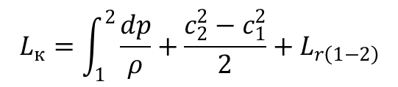


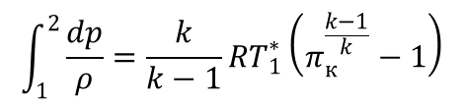
Принцип действия Компрессора
В рабочем колесе компрессора подводится механическая работа:
$$L_{к}=\int_{1}^{2}{\frac{dp}{ρ}}+\frac{c_{2}^{2}−c_{1}^{2}}{2}+L_{r\left(1−2\right)}$$
Уравнение Бернулли
В РК расходуется на:
- Увеличение потенциальной энергии сжатого газа в РК (увеличение давления)
- Изменение кинетической энергии в РК
- Преодоление гидравлических потерь в проточной части РК
$$\int_{1}^{2}{\frac{dp}{ρ}}=\frac{k}{k−1}RT_{1}^{∗}\left(π_{к}^{\frac{k−1}{k}}−1\right)$$
$$\frac{c_{2}^{2}−c_{1}^{2}}{2}$$
$$L_{r\left(1−2\right)}$$
Куда должна направиться большая часть энергии?
4

Slide 5



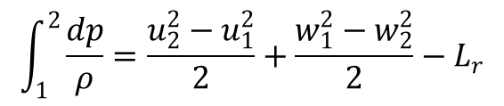
Принцип действия Компрессора
Что необходимо сделать для того, чтобы давление в РК увеличилось?
$$\int_{1}^{2}{\frac{dp}{ρ}}=\frac{u_{2}^{2}−u_{1}^{2}}{2}+\frac{w_{1}^{2}−w_{2}^{2}}{2}−L_{r}$$
Уравнение энергии в механической форме в относительном движении
Давление увеличивается за счет:
движения рабочего тела в поле центробежных сил
торможения потока в относительном движении
$$\frac{u_{2}^{2}−u_{1}^{2}}{2}$$
$$\frac{w_{1}^{2}−w_{2}^{2}}{2}$$
Как из этого сделать компрессор?
5

Slide 6
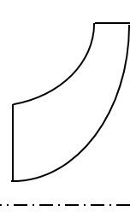
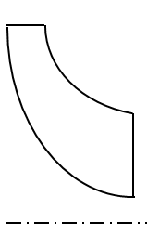
Принцип действия Компрессора
Движение рабочего тела в поле действия центробежных сил:
$$\int_{1}^{2}{\frac{dp}{ρ}}=\frac{u_{2}^{2}−u_{1}^{2}}{2}+\frac{w_{1}^{2}−w_{2}^{2}}{2}−L_{r}$$
Уравнение энергии в механической форме в относительном движении
Окружная скорость в компрессоре должна увеличиваться: u₂ > u₁
Поток должен покидать компрессор на большем радиусе, чем входил: r₂ > r₁
Вариант 1
Вариант 2
c₂
c₁
r₂
r₁
c₁
c₂
r₁
r₂
6

Slide 7
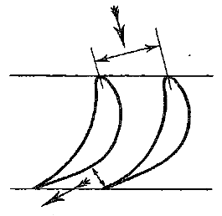
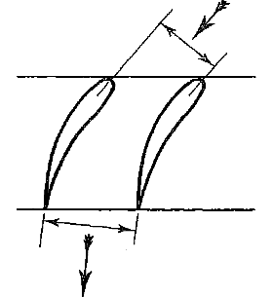
Принцип действия Компрессора
Торможение потока в относительном движении:
$$\int_{1}^{2}{\frac{dp}{ρ}}=\frac{u_{2}^{2}−u_{1}^{2}}{2}+\frac{w_{1}^{2}−w_{2}^{2}}{2}−L_{r}$$
Уравнение энергии в механической форме в относительном движении
Скорость в относительном движении должна уменьшаться: w₁ > w₂
Канал между лопатками должен расширяться (диффузорный)
Вариант 1
Вариант 2
Меньший угол (β₁)
Больший угол (β₂)
Для получения диффузорной формы межлопаточного канала, угол потока на входе должен быть меньше угла на выходе: β₂ > β₁
7

Slide 8
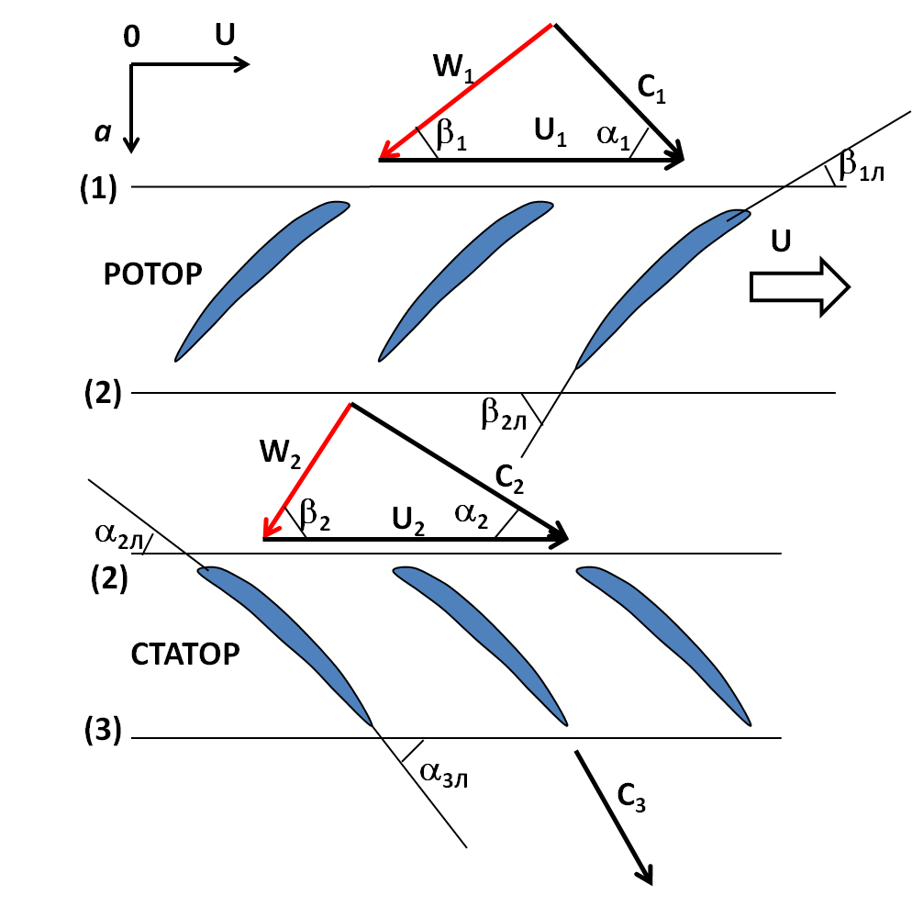
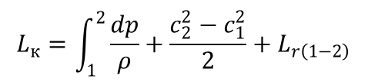
Принцип действия Компрессора
Схема течения в ступени компрессора
Уравнение Бернулли для РК
В рабочем колесе растет абсолютная скорость с₂ > с₁
Значительная часть механической энергии переходит в кинетическую
Увеличение давления -недостаточно
Рабочая лопатка ориентируется по вектору w
$$L_{к}=\int_{1}^{2}{\frac{dp}{ρ}}+\frac{c_{2}^{2}−c_{1}^{2}}{2}+L_{r\left(1−2\right)}$$
Абсолютная скорость с из-за подвода работы
Рабочая лопатка ориентируется по вектору с
Как увеличить давление?
Затормозить поток за рабочим колесом в направляющем аппарате
8

Slide 9
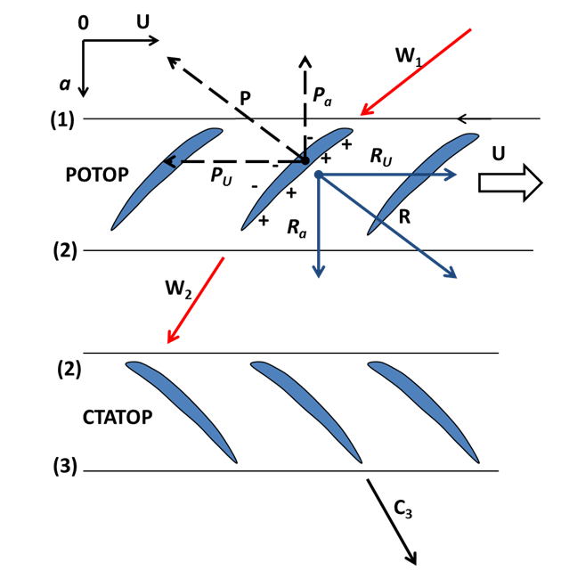


Принцип действия Компрессора
Силы, действующие в рабочем колесе осевого компрессора
Уравнение количества энергии
$$P_{u}=−R_{u}=G_{в}\left(c_{1u}−c_{2u}\right)$$
Сила P_{u} мешает движению потока
$$P_{а}=−R_{а}=G_{в}\left(c_{1а}−c_{2а}\right)+\left(р_{1}−р_{2}\right)th$$
Рабочее колесо компрессора выполняет следующие функции:
Подводит работу к потоку
Проталкивает рабочее тело
Увеличивает давление
Сила R_{а} проталкивает рабочее тело через компрессор
Сила R_{u} подводит работу к потоку
9

Slide 10
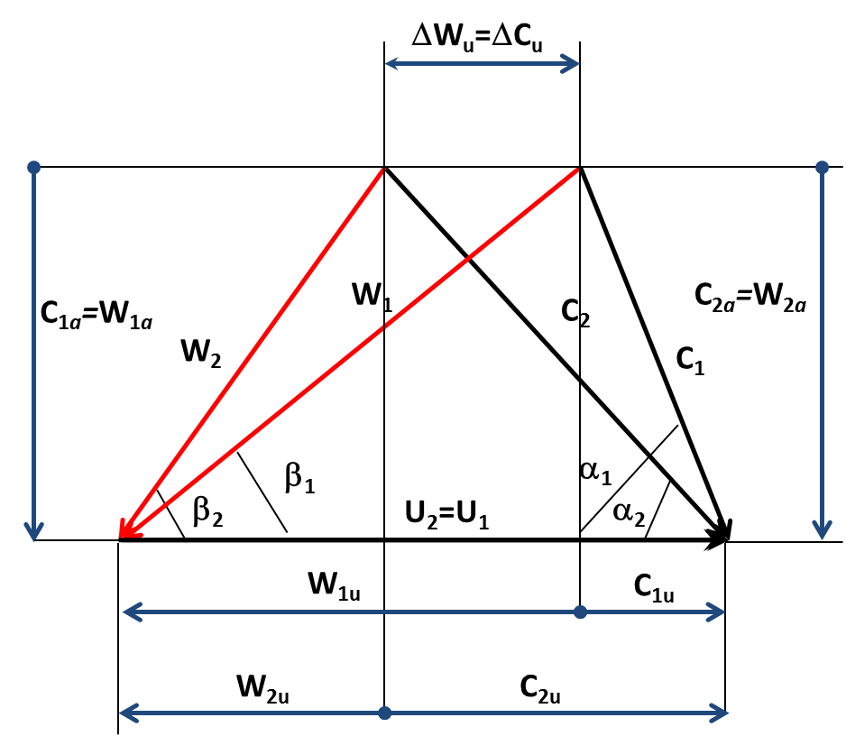
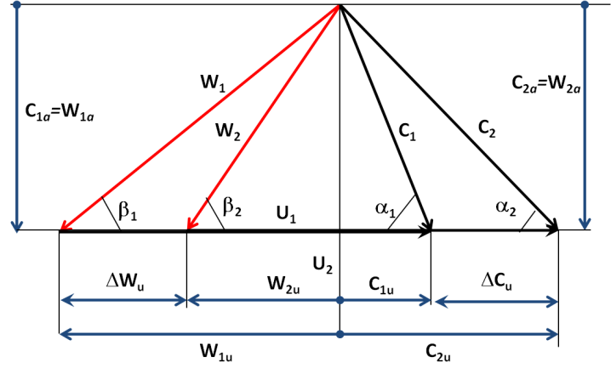
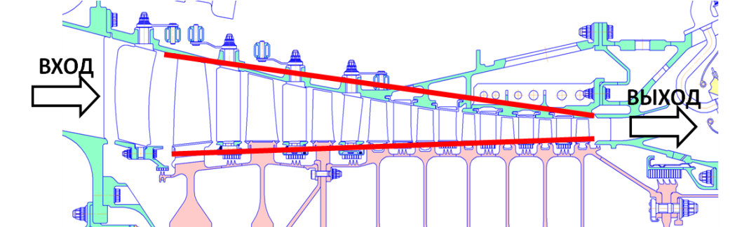
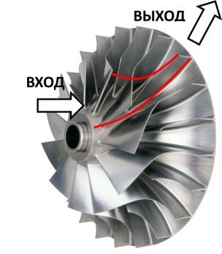
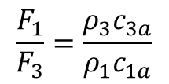
Принцип действия Компрессора
Планы скоростей ступени компрессора
Форма проточной части компрессора
Плотность рабочего тела увеличивается
Осевая скорость меняется мало
Осевая площадь уменьшается к выходу
Высота лопатки уменьшается к выходу
Уравнение неразрывности
$$\frac{F_{1}}{F_{3}}=\frac{ρ_{3}c_{3a}}{ρ_{1}c_{1a}}$$
10

Slide 11
Изменение параметров в ступени компрессора
Относительная скорость в РК снижается из-за торможения потока в межлопаточных каналах ротора (w₁ > w₂)
1
2
3
РК
НА
Абсолютная скорость в РК растет из-за подвода механической работы (c₂ > c₁)
r
0
a
ω
Абсолютная скорость в НА падает из-за торможения потока в межлопаточных каналах статора(с₂ > с₃)
w
p
Статическое давление увеличивается из-за торможения потока в межлопаточных каналах РК и НА
p
С
С
11

Slide 12
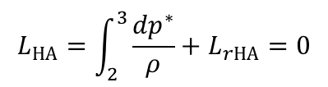



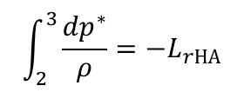
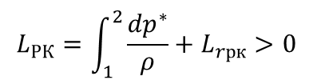


Изменение параметров в ступени компрессора
Уравнения энергии для РК:
1
2
3
$$i_{2}−i_{1}=\frac{w_{1}^{2}−w_{2}^{2}}{2}+\frac{u_{2}^{2}−u_{1}^{2}}{2}$$
$$L_{РК}≫0$$
РК
НА
$$L_{РК}=i_{2}^{∗}−i_{1}^{∗}$$
r
Уравнения энергии для НА:
0
a
ω
$$L_{НА}=\left(i_{3}−i_{2}\right)+\frac{c_{3}^{2}−c_{2}^{2}}{2}=0$$
Т*
В НА работа
не подводится
$$L_{НА}=i_{3}^{∗}−i_{2}^{∗}=0$$
Т*
Уравнение энергии в механической форме:
т
$$L_{РК}=\int_{1}^{2}{\frac{{dp}^{∗}}{ρ}}+L_{rрк}>0$$
т
В РК полное давление увеличивается
p*
$$L_{НА}=\int_{2}^{3}{\frac{{dp}^{∗}}{ρ}}+L_{rНА}=0$$
В НА полное давление не меняется (незначительно снижается из-за потерь)
p*
$$\int_{2}^{3}{\frac{{dp}^{∗}}{ρ}}=−L_{rНА}$$
12

Slide 13



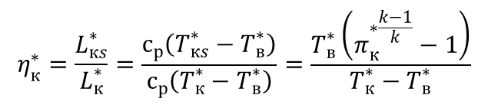
Преобразование энергии в ступени компрессора
Степень повышения давления: Показывает во сколько раз в компрессоре растет давление
КПД компрессора:
$$η_{к}^{∗}=\frac{L_{кs}^{∗}}{L_{к}^{∗}}=\frac{с_{р}\left(T_{кs}^{∗}−T_{в}^{∗}\right)}{с_{р}\left(T_{к}^{∗}−T_{в}^{∗}\right)}=\frac{T_{в}^{∗}\left(π_{к}^{∗\frac{k−1}{k}}−1\right)}{T_{к}^{∗}−T_{в}^{∗}}$$
$$π_{к}^{∗}=\frac{р_{к}^{∗}}{р_{в}^{∗}}$$
Баланс энергии в ступени компрессора
Изоэнтропический
напор, L*_{стs}
$${L_{стs}}^{∗}=\frac{k}{k−1}R{T_{в}}^{∗}\left(π_{ст}^{∗\frac{k−1}{k}}−1\right)$$
Поток
Лопатки
$$L_{u}=\left(u_{2}с_{2u}−u_{1}с_{1u}\right)$$
Напор на рабочем колесе, L_{u}
Источник энергии
Затраченный напор, L_{к}
Потери на дополнительное
объемное сжатие
Гидравлические потери
Дисковые потери
Потери в радиальном зазоре
13

Slide 14

БЛАГОДАРЮ
ЗА ВНИМАНИЕ
Батурин Олег Витальевич
443086 г. Самара, Московское шоссе 34, комн. 336-5 Tel: (846)267-45-94
oleg.v.baturin@gmail.com
10

